Slide 1
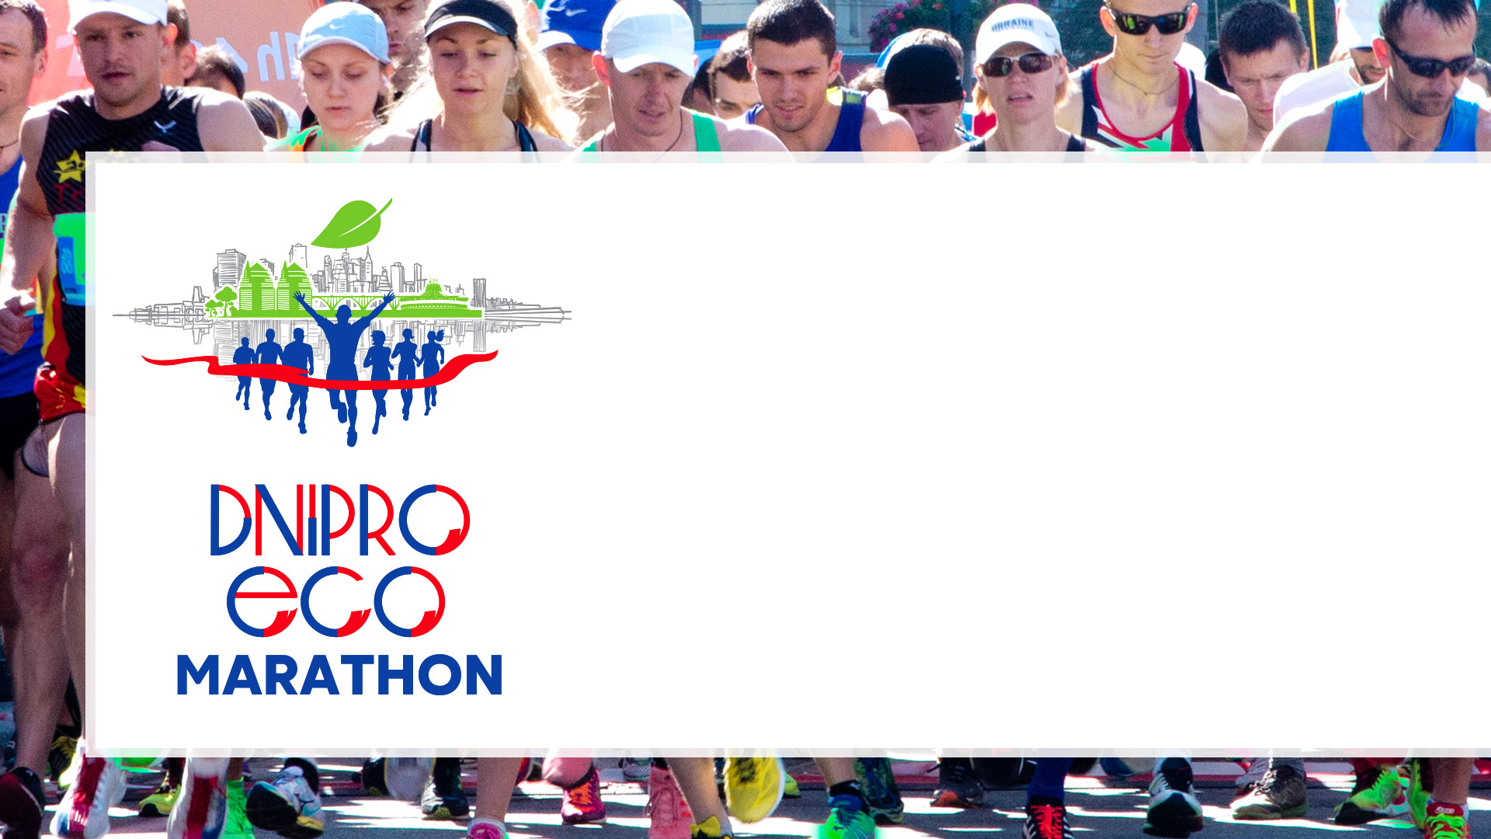



Всеукраинские соревнования по марафону
25 сентября 2016 г.

Slide 2
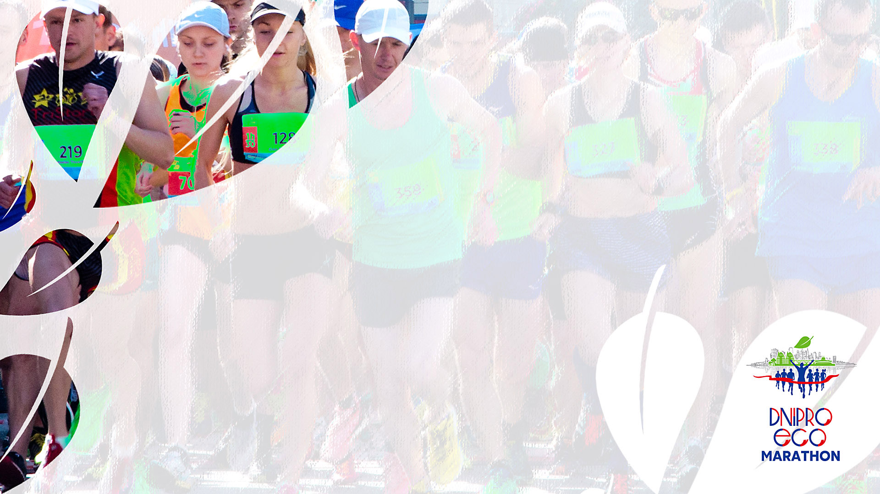
Беговое движение в Днепре и DNIPRO HALF MARATHON
Дата: 22 МАЯ 2016 г.
Локация: Площадь Героев Майдана
Количество участников: 1400
Количество зрителей: более 10 000
Количество забегов: 7 (21,1 км, 10 км, 5 км, детские забеги)
Представлено стран: 9
Особенности: Dnipro Half Marathon –
стал первым беговым мероприятием
Европейского уровня, которое состоялось
В Днепре. Start Dnipro и Городской совет стали соорганизаторами данного мероприятия .
Смотреть видео

Slide 3



Организаторы
Проводящая организация – Федерация легкой атлетики г.Днепр
Технический организатор - Общественная организация «Старт Днипро»
Общественная организация «Старт Днипро» -беговое сообщество полного цикла, создает мероприятие европейского уровня в Украине, продвигает город Днепр, как динамично развивающийся город, в котором есть высококачественные спортивные мероприятия и который обладает богатой историей.
Реализация стратегии «Днепр - спортивная столица Украины»
Мероприятие проходит при поддержке:
Днепропетровского городского совета
Под патронатом мэра г.Днепр Бориса Филатова

Slide 4
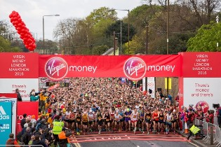
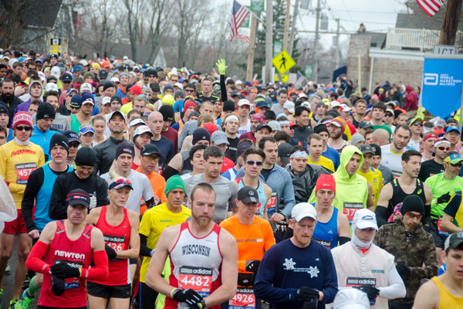
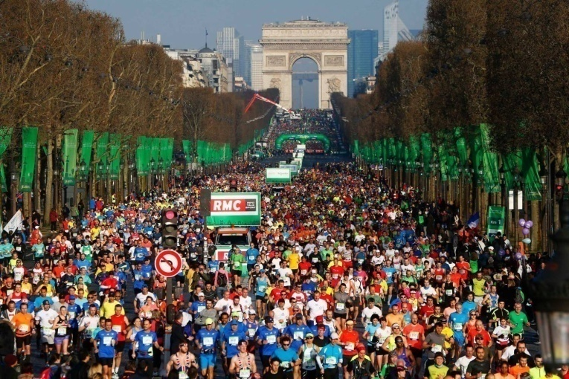
Стратегия развития марафонского движения в Днепре
Люд
London Marathon , с 1981 г.
40 000 участников
Boston Marathon, с 1897 г.
38 000 участников
Marathon de Paris, с 1976 г.
40 000 участников
Dnipro Eco Marathon
Впервые 25 сентября 2016 г.

Slide 5

Особенности
DNIPRO ECO MARATHON 2016
Масштабное спортивно-беговое мероприятие европейского уровня: 1 500 участников и 10 000 зрителей.
Проведение DNIPRO ECO MARATHON отражает город , как спортивную столицу Украины, и имеет значимую социальную составляющую для города.
Помимо традиционных дисциплин 42,2 км и 21,1 км планируется проведение таких забегов, которые смогут проявить интеграцию чиновников и населения, например, «Миля единства»(1,6 км). Линейка дистанций позволяет охватить всех желающих пробежаться в рамках мероприятия.

Slide 6
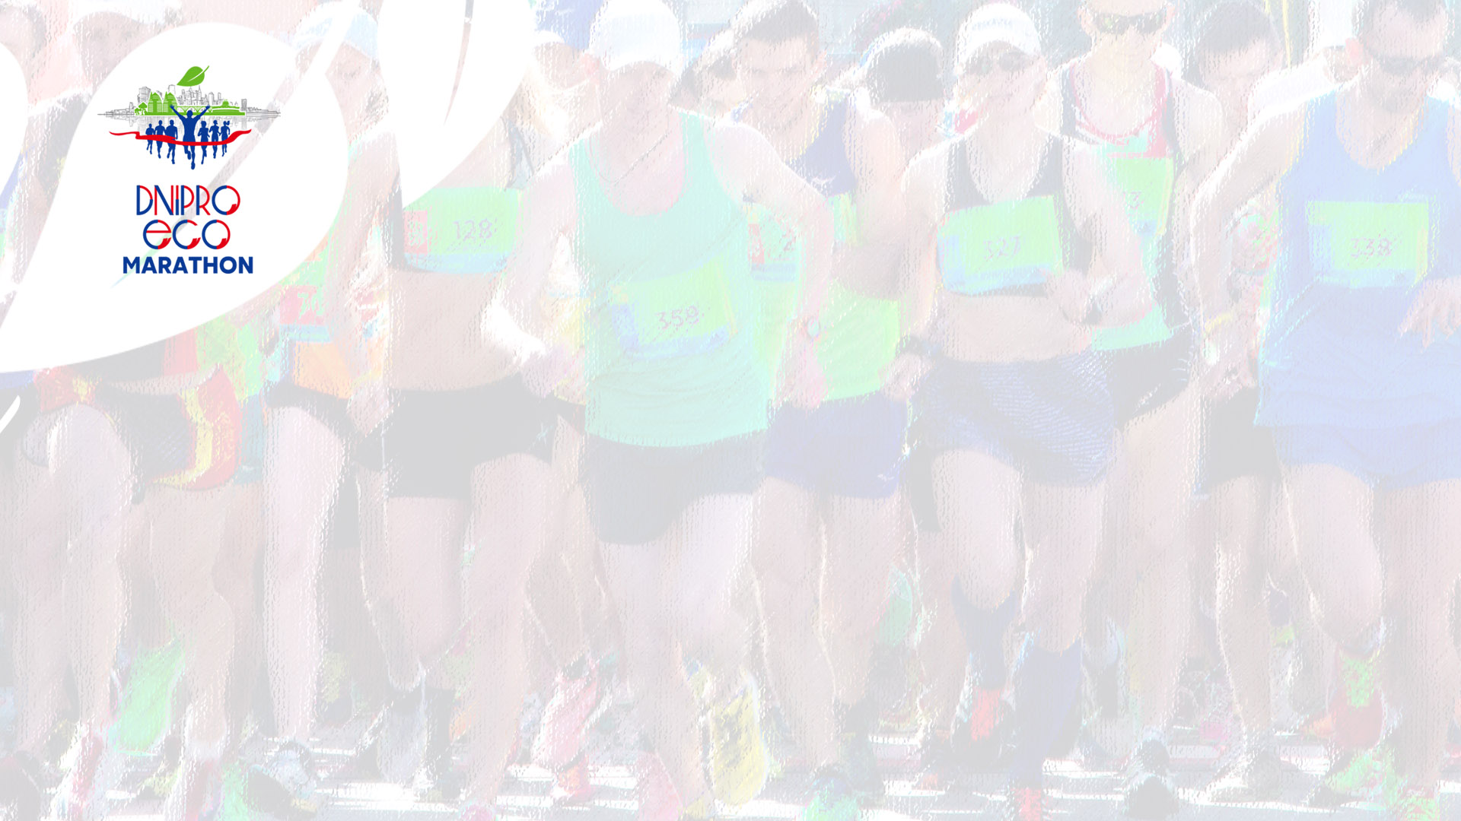
Особенности
DNIPRO ECO MARATHON 2016
Трасса марафона максимально проходит по Набережной (14 км), которая самая длинная в Европе(20 км).
Маршрут марафона максимально ровный и проходит в один круг , что позволит участникам ставить личные и национальные рекорды и станет интересной для элитных спортсменов-бегунов.

Slide 7
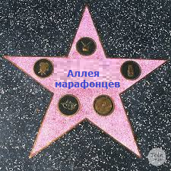
Почему «Эко»?
Dnipro Eco Marathon будет иметь свою пост-историю. Максимально будет реализован «Зеленый проект» путем ухода от полиэтилена и бумаги.
Будет высажена «Аллея марафонцев», которая с каждым годом проведения марафона будет разрастаться в Марафонский парк.
В этот день совместно с городской мэрией будет проведен «День отказа от автомобиля» и всем гражданам будет предложено отказаться от авто, снизив в этот день выбросы в атмосферу.

Slide 8
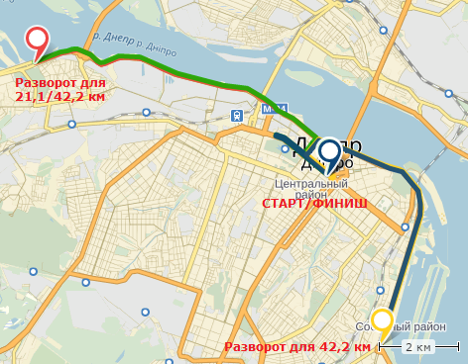
МАРШРУТ МАРАФОНА (42,195 КМ)
Старт- Площадь Героев Майдана ( возле ТЦ «Пассаж»)
Финиш - Площадь Героев Майдана
Круг 21,0975 км – Площадь Героев Майдана – Заводская Набережная(Ледовая арена)- Площадь Героев Майдана
Круг 42,195 км Площадь Героев Майдана – Заводская Набережная(Ледовая арена)- Площадь Героев Майдана –Набережная Победы - Площадь Героев Майдана

Slide 9
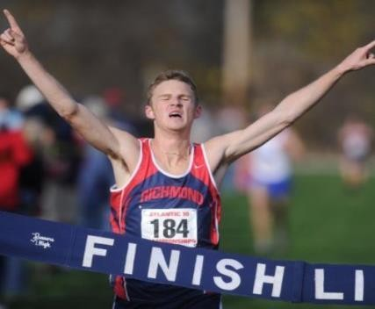
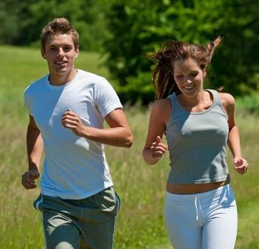
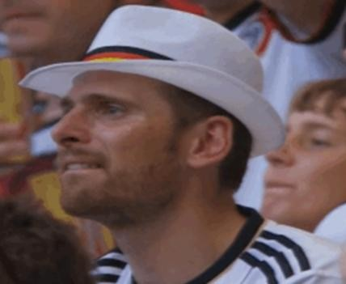
ЦА
Участники марафона
ЦА
Элитные спортсмены и люди, влияющие на общественное мнение | ЛЮБИТЕЛИ | ЗРИТЕЛИ
м/ж 70/30* | м/ж 60/40* | м/ж 60/40*
жители городов | жители городов | жители городов
Возраст 25-40 | Возраст 25-40 | Возраст 18-45
*Данные забегов 2014-15 годов.

Slide 10

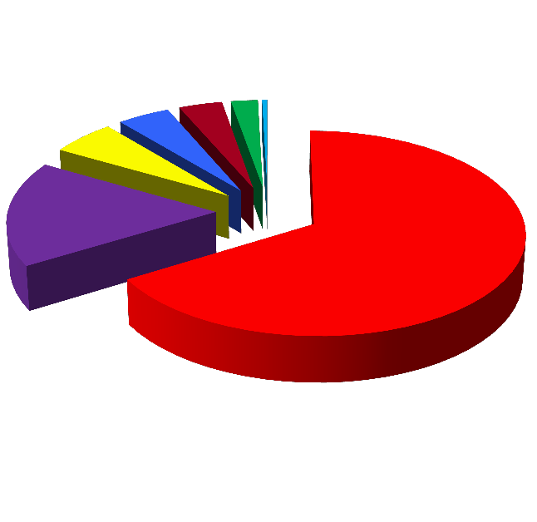




СТАТИСТИКА
Разбивка по профессиям
_{4%} 3%
Разбивка по полу
Продажи
5%
Men Women
Офисные работники
17%
66%
66%
Студенты
34%
Частный предпринима тель
60+
Разбивка по возрастам
24
50-59
53
40-49
160
30-39
510
23-29
649
*Данные Dnipro Half Marathon 2016
18-22
172

Slide 11
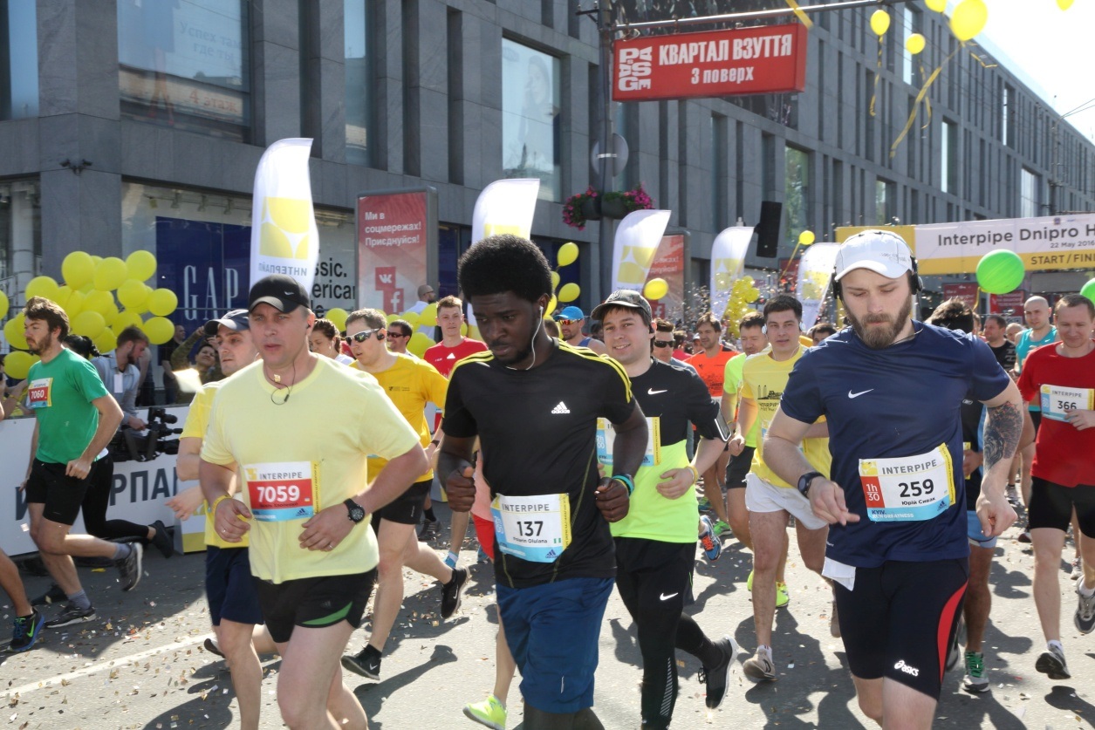
Дистанции
Взрослые:
- 42, 195 км
- 21, 0975 км
- эстафета 2Х21,0975км
эстафета 4Х10 ,5 км
3 эко-мили (4,8 км)
6 эко-милей (9,6 км)
миля единства (1,6 км)
Детские забеги:
- 1000 м
500 м
100 м

Slide 12
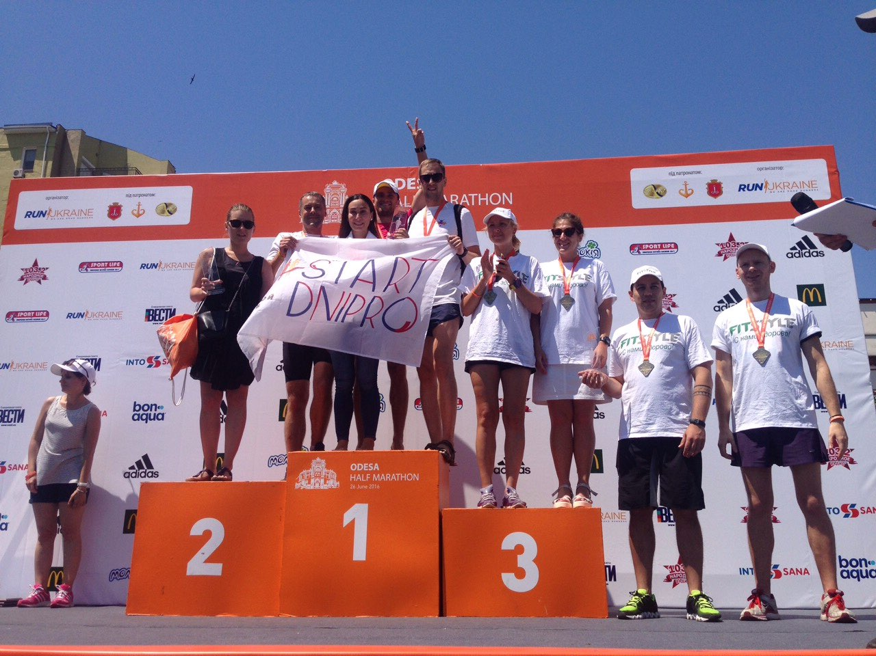
ПРИЗОВОЙ ФОНД
Общий призовой фонд – 309 000 грн.
Денежное вознаграждение на дистанции 42,195 км с 1 по 15 место.
За первое место 15 000 грн.
Денежное вознаграждение на дистанции 21,0975 км, в марафонских эстафетах и в возрастных категориях на 42,195 км.
Бонус за время на марафоне : мужчины – меньше 2:20:00, женщины из 3:00:00 – 10 000 грн
Бонус за время на полумарафоне :
мужчин меньше 1:10:00, женщины
из 1:20:00– 5 000 грн
Цель: мотивация всех категорий участников
для участия и дальнейшего развития.
Призы от партнеров и спонсоров
на дистанциях-спутниках.

Slide 13
ОРГАНИЗАЦИЯ ТРАССЫ

Slide 14
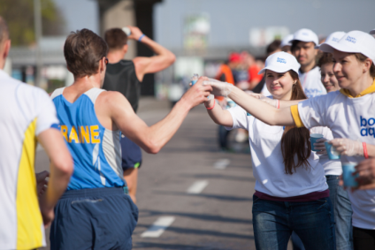
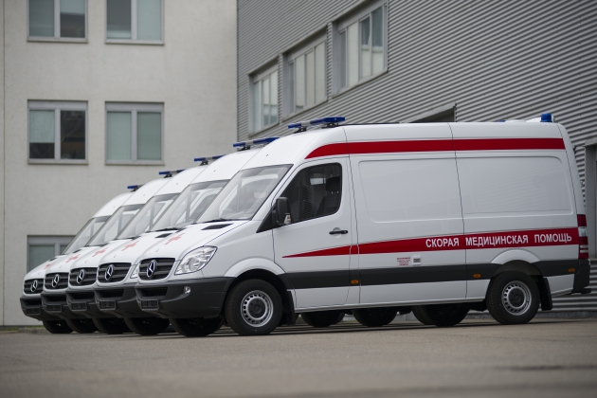
Сервис на маршруте
Пункты гидратации: 12 шт. 2500 ЛИТРОВ ВОДЫ для участников
Пункты питания по трассе: 7 шт . 2 т фруктов + печенье + сухофрукты.
Точки с мочалками и душевые зоны: 7 шт
Скорые помощи: 15 шт
Массажные зоны: 6 шт
Туалеты, камеры хранения, раздевалки
Полиция

Slide 15
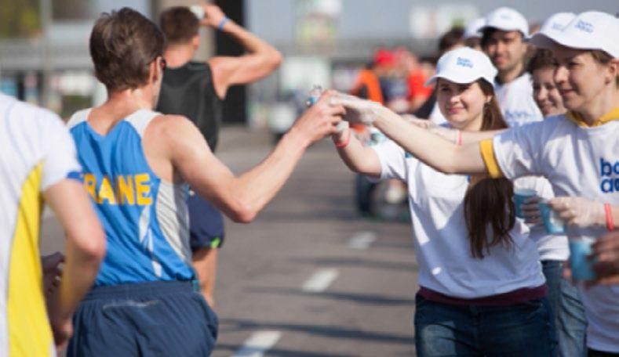
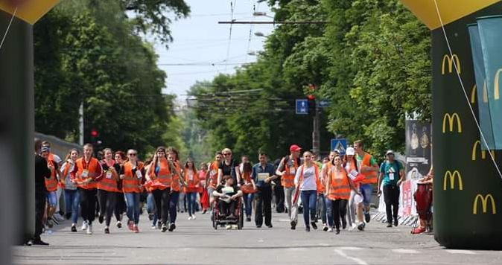
Волонтеры
Количество волонтеров: 200 чел
Категории:
Маршалы на дистанции
Пункты питания
Точки гидратации
Мед помощь на дистанции
Стартовый коридор
Камеры хранения
Информационная зона
Пресс- центр

Slide 16

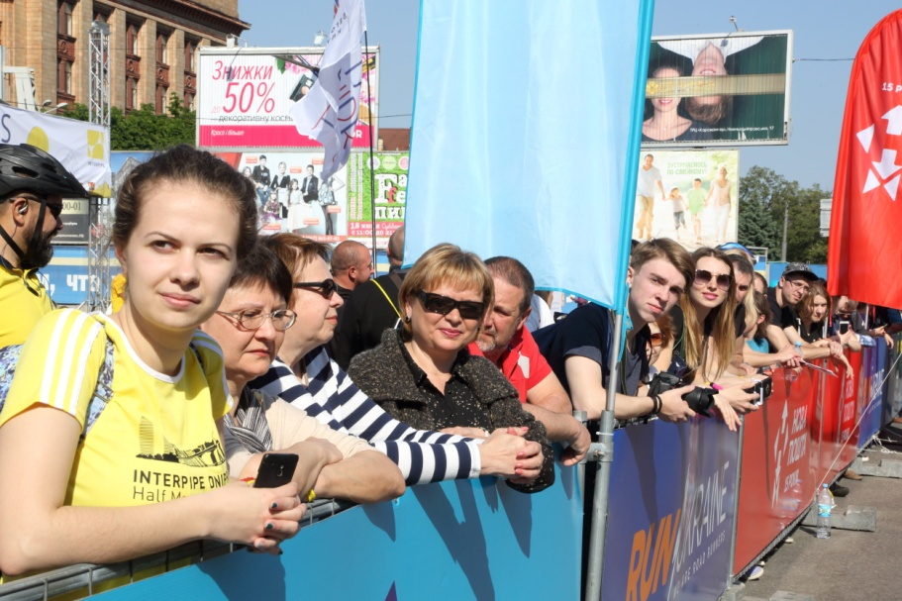
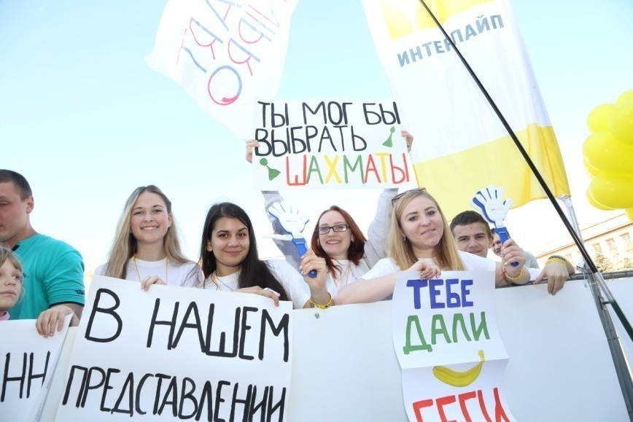
Поддержка участников
Количество зрителей в марафонском городке и по маршруту:
10 000 чел
Количество фан-зон по маршруту 10

Slide 17
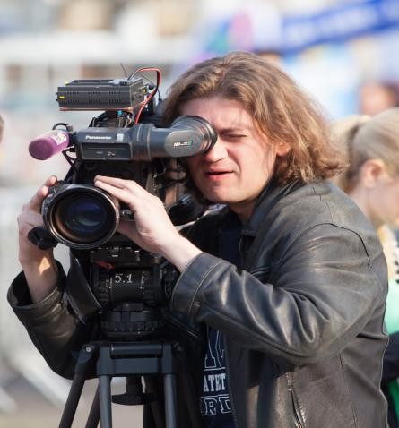
PR-КОМПАНИЯ
Цели:
Освещение марафона;
Продвижение Марафона как знакового события в спортивной жизни города;
Освещение историй легкоатлетов Днепра;
Популяризация спорта, бега и здорового образа жизни;
Рейтинговые СМИ.

Slide 18
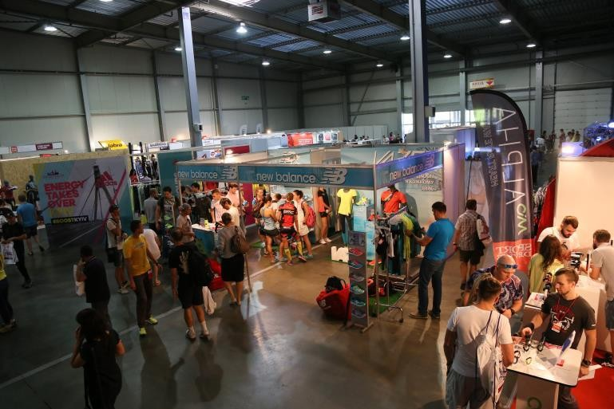
Dnipro Eco Sport Expo
Дата проведения:
24 сентября 2016
Посетители: больше 2 000 Экспоненты (участники): производители
спортивной одежды, экипировки и гаджетов, спортивные организации .
На выставке происходит выдача стартовых пакетов для участников.

Slide 19
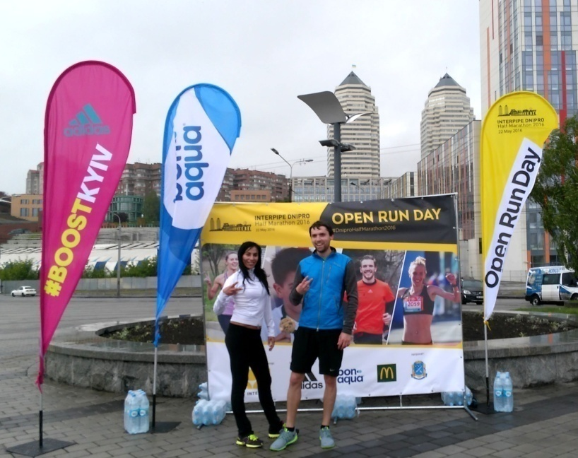
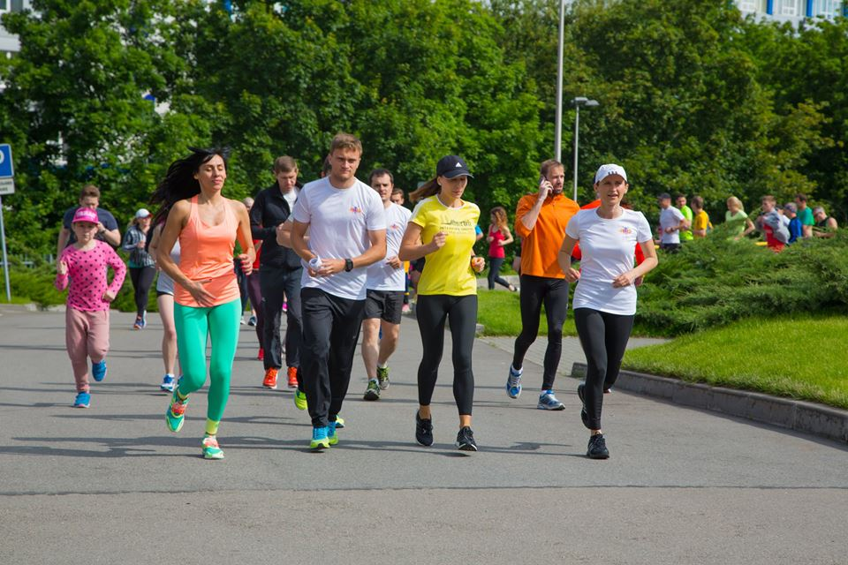
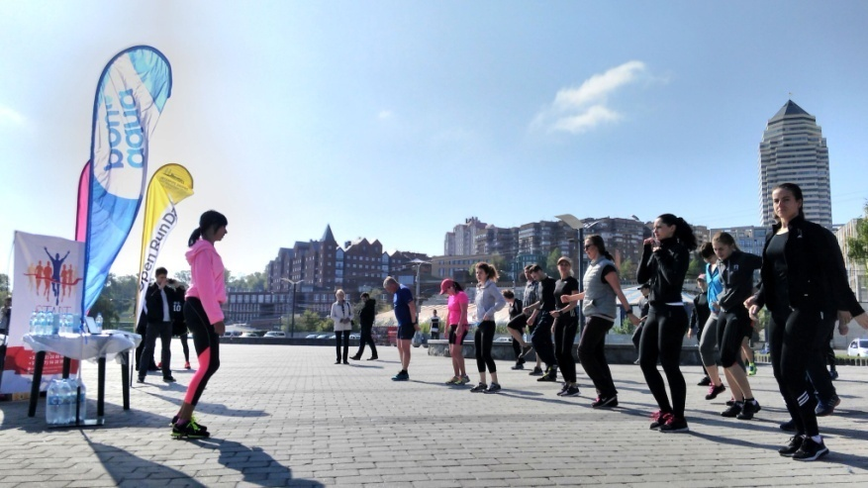
Открытые бесплатные тренировки «Убежим от дивана»
Бесплатные открытые тренировки это:
7 бесплатных тренировок;
Общение с участниками, помощь в
подготовке;
Возможность подготовиться всем желающим со звездными тренерами;
200 участников.

Slide 20
Регистрация
Startdnipro.com
https://athletic-­‐events.com
С 20 июля 2016г начало регистрации
Марафон (42км195м) – индивидуальное участие. Стоимость 350 грн до 01 сентября. С 1 сентября по 24 сентября – 400 грн
Стартовый пакет участника на 42,195 км:
Нагрудный номер
Одноразовый чип MyLaps (Голландия)
Медаль авторского дизайна
Футболка финишера
Эко-рюкзак
Sms- информирование о результате
Он-лайн диплом участника
Открытые тренировки с Мариной Филатовой, элитными спортсменами и профессиональными тренерами (7 суббот до 25 сентября)
Участие в Sport Expo 24 сентября 2016
Pasta-­‐party (еда, напитки)
Участие в лотерее среди участников
Питание на трассе, точки гидратации, медицинское облуживание

Slide 21
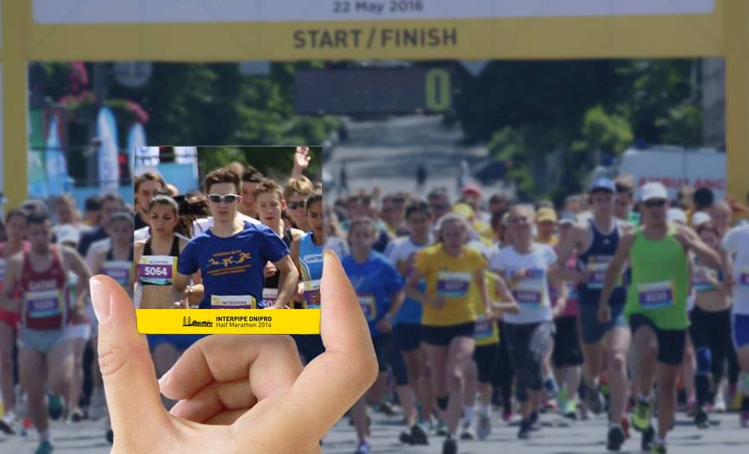
ТВОЙ СТАРТ – ТВОЯ ПОБЕДА!

